Slide 1
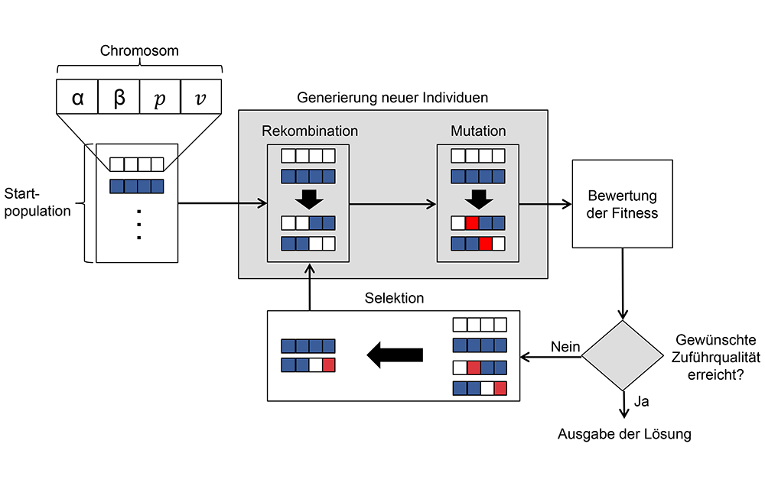
Deep neural networks are easily fooled Genetische Algorithmen
Genetischer Algorithmus parametrisiert pattern-producing network / direct encoding
Fitnessfunktion ist Sicherheit eines deep neural network bei der Klassifizierung
MINST: Handschrift, ImageNET: Bilder aus 1000 Klassen
Nguyen, Anh; Yosinski, Jason; Clune, Jeff (2015): Deep neural networks are easily fooled: High confidence predictions for unrecognizable images.
In: Proceedings of the IEEE Conference on Computer Vision and Pattern Recognition, S. 427–436.
Notes:
PPN: erzeugt durch wieder kehrende Muster und Filter natürliche Bilder, wird mit jeder Mutation immer komplexer, da neue Neuronen /Schichten hinzugefügt werden
Direct encoding: Zufallswerte für Grau/ Farbwerte

Slide 2
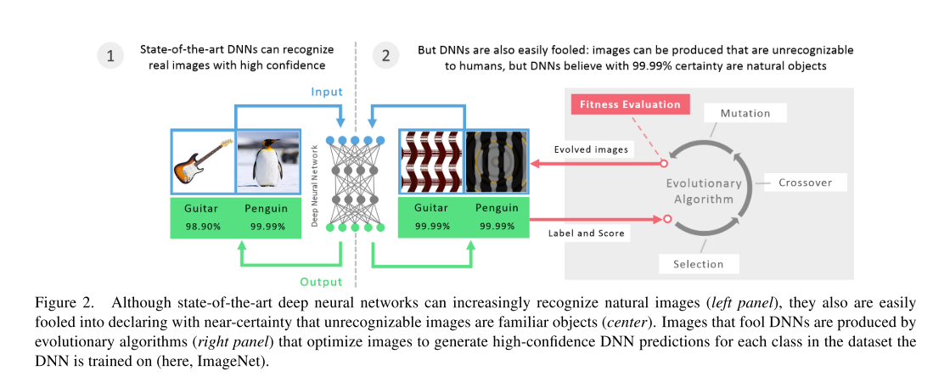
Deep neural networks are easily fooled

Slide 3
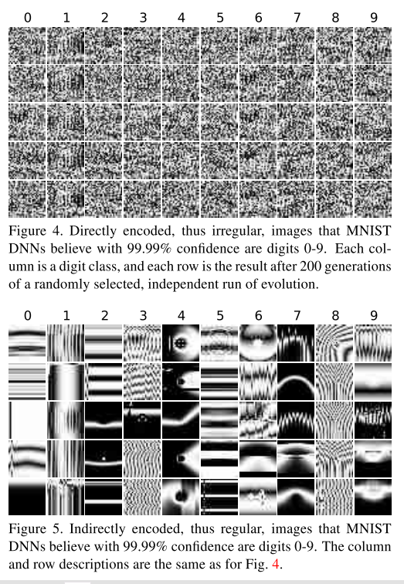
Deep neural networks are easily fooled - MINST
Notes:
Beim MINST-Datensatz war das neuronale Netz sehr leicht täuschbar, sowohl mit direkter Kodierung als auch mit dem pNN, bei letzterem grobe Ahnung, welche Muster dort sichtbar, bei der direkten Kodierung nicht
These: das Problem liegt am Datensatz, daher gleicher Versuch mit Imagenet mit 1,3 Millionen Bildern in 1000 Klassen

Slide 4
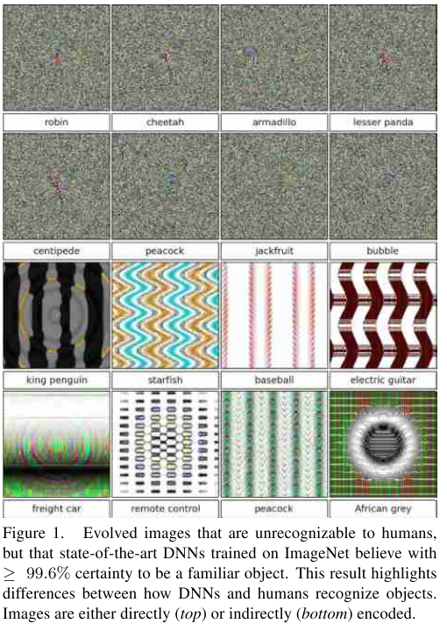
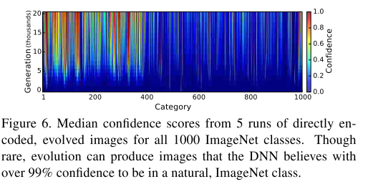
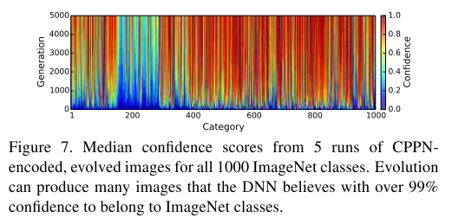
Deep neural networks are easily fooled - ImageNet
Notes:
Sowohl Direkte Kodierung als auch CPPN konnten Bilder finden, die Deep Neural Network täuschen, bei direkter Kodierung jedoch nicht so erfolgreich
Bereich, bei dem geringe Konfidenz ist betrifft Klassen mit Hunden und Katzen, die nach Rassen beschrieben sind
These 1: durch die breite Beschreibung der Klasse gab es kein Overfitting
These 2: Es war schwieriger für den genetischen Algorithmus ein Bild zu finden, auf dem ein Cocker Spaniel zu sehen ist statt nur Hund und der sich klar von allen anderen Rassen unterscheidet

Slide 5
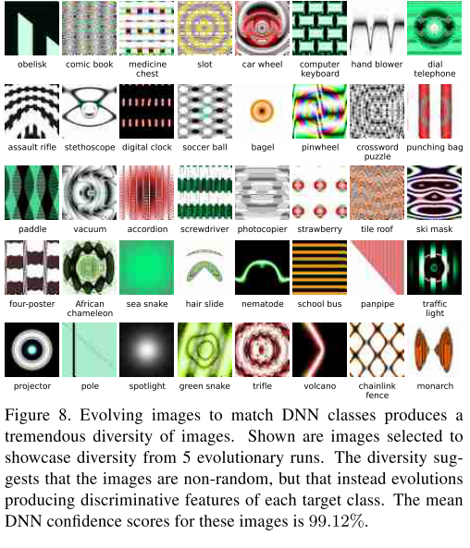
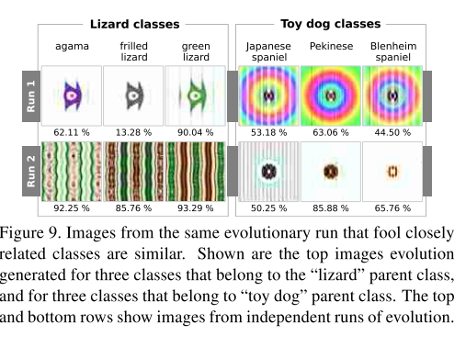
Deep neural networks are easily fooled Discriminative features
Notes:
Aus der selben klasse von Tieren wurden stets ähnlich aussehende Muster gefunden, aber in jeder Evolution andere und die Muster die der gen. Algorithmus fand waren sehr unterschiedlich in ihrer Art, sodass wohl nicht nur „leere“ Räume im hochdimensionalen Feature Raum gefunden wurden sondern tatsächlich „essenzielle“ Eigenschaften
Wiederholung von Mustern machte Dnn sichererer in Entscheidung

Slide 6
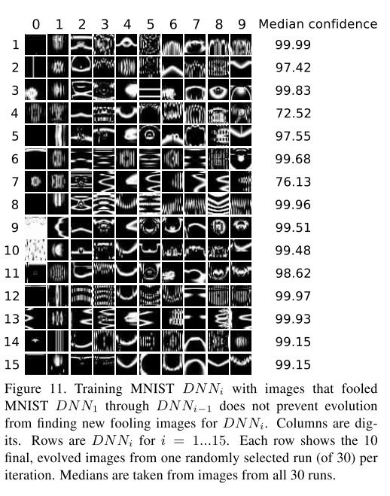
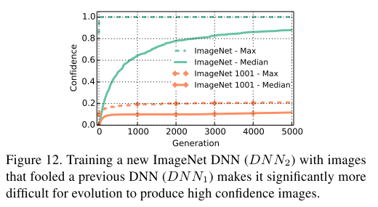
Deep neural networks are easily fooled Negative Examples
Hinzufügen weiterer Klasse in ImageNet mit 9000 Bildern, die deep neural networks zuvor täuschen konnten
Bei weniger Bildern halfen Negativ Beispiele nicht
Notes:
(vs 1300 Bildern in vorhanden Klassen)
Bei MINST half das “Abhärten” nicht, es konnten stets weitere falsche Bilder gefunden werden, Versuch immer mehr Generationen und Bilder zu nutzen brachte nichts , Abbruch bei 6000 zusätzlichen Bildern im Trainingsdatensatz zu Beginn und Erhöhung um jeweils 1000 mit jeder Generation, nach 15 Iterationen keine Besserung, obwohl zum Schluss 25% des Trainingsdatensatzes Negativbeispiele waren
Bei ImageNET mussten zwar viele Bilder hinzugefügt werden, aber dann gab es nur noch wenig Möglichkeiten, es herein zu legen

